Slide 1
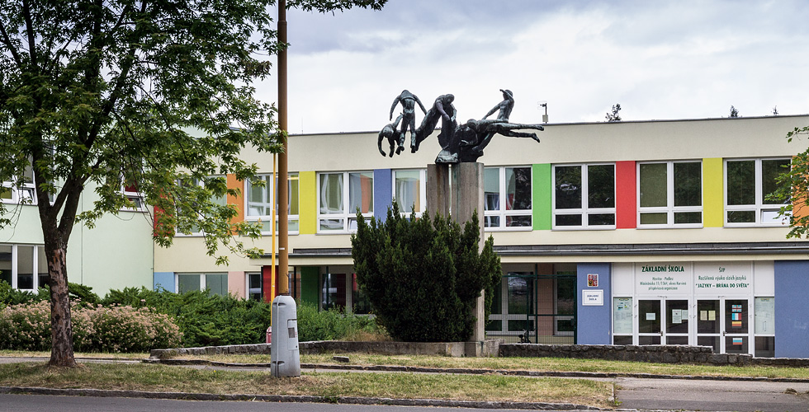
2018-CZ01-KA101-047563 „ Together with CLIL “
Realizátor projektu: Základní škola Havířov-Podlesí Mládežnická 11/1564 okres Karviná, příspěvková organizace
1.12.2018-30.11.2019
www.mladezka.cz

Slide 2
CÍLE PROJEKTU
Zvýšení kompetence vybraných pedagogických pracovníků k zavádění metody CLIL do výuky
Implementace ICT nástrojů do běžné výuky
Zvýšení jazykových kompetencí vyučujících cizích jazyků
Začleňování nových trendů v jazykovém vzdělávání do výuky na ZŠ

Slide 3
PŘÍPRAVNÁ FÁZE PROJEKTU
Interní výběrové řízení v rámci ZŠ – výběr vhodných účastníků mobilit
(8 osob)
Jazyková příprava pro „nejazykáře“
Veškerá administrativa (dohody s účastníky, přípravné schůzky, požadavky na účastníky apod., platforma Mobility tool – vložení údajů k mobilitám, příprava dokumentu Europass mobilita)
Výběr vhodných kurzů pro 6 pedagogických pracovníků (spolupráce s agenturami Albion a Jazyky v zahraničí + kontakt přímo s jazykovou školou v zahraničí)
Výběr školy v Portugalsku pro aktivitu stínování – na základě osobních vazeb pedagogů a předešlé aktivity stínování v květnu 2018

Slide 4
MOBILITY PEDAGOGICKÝCH PRACOVNÍKŮ
Stínování(JOB SHADOWING) – Portugalsko
Jazykovo-metodický kurz – Malta, Velká Británie
Účastník | Termín výjezdu | Stát/druh mobility
Dagmar | 6.-10.5.2019 | Portugalsko (stínování)
Gabriela | 6.-10.5.2019 | Portugalsko (stínování)
Jarmila | 8.-19.7.2019 | Malta (kurz CLIL)
Kateřina D. | 1.-12.7.2019 | Velká Británie (kurz CLIL)
Andrea | 22.7.-2.8.2019 | Velká Británie (kurz Contemporary English)
Blanka | 15.-26.7.2019 | Malta (kurz CLIL and ICT)
Kateřina G. | 29.7.-9.8.2019 | Velká Británie (kurz Creativity in the classroom)
Jindřiška | 29.7.-9.8.2019 | Velká Británie (kurz – How to become a teacher trainer)

Slide 5
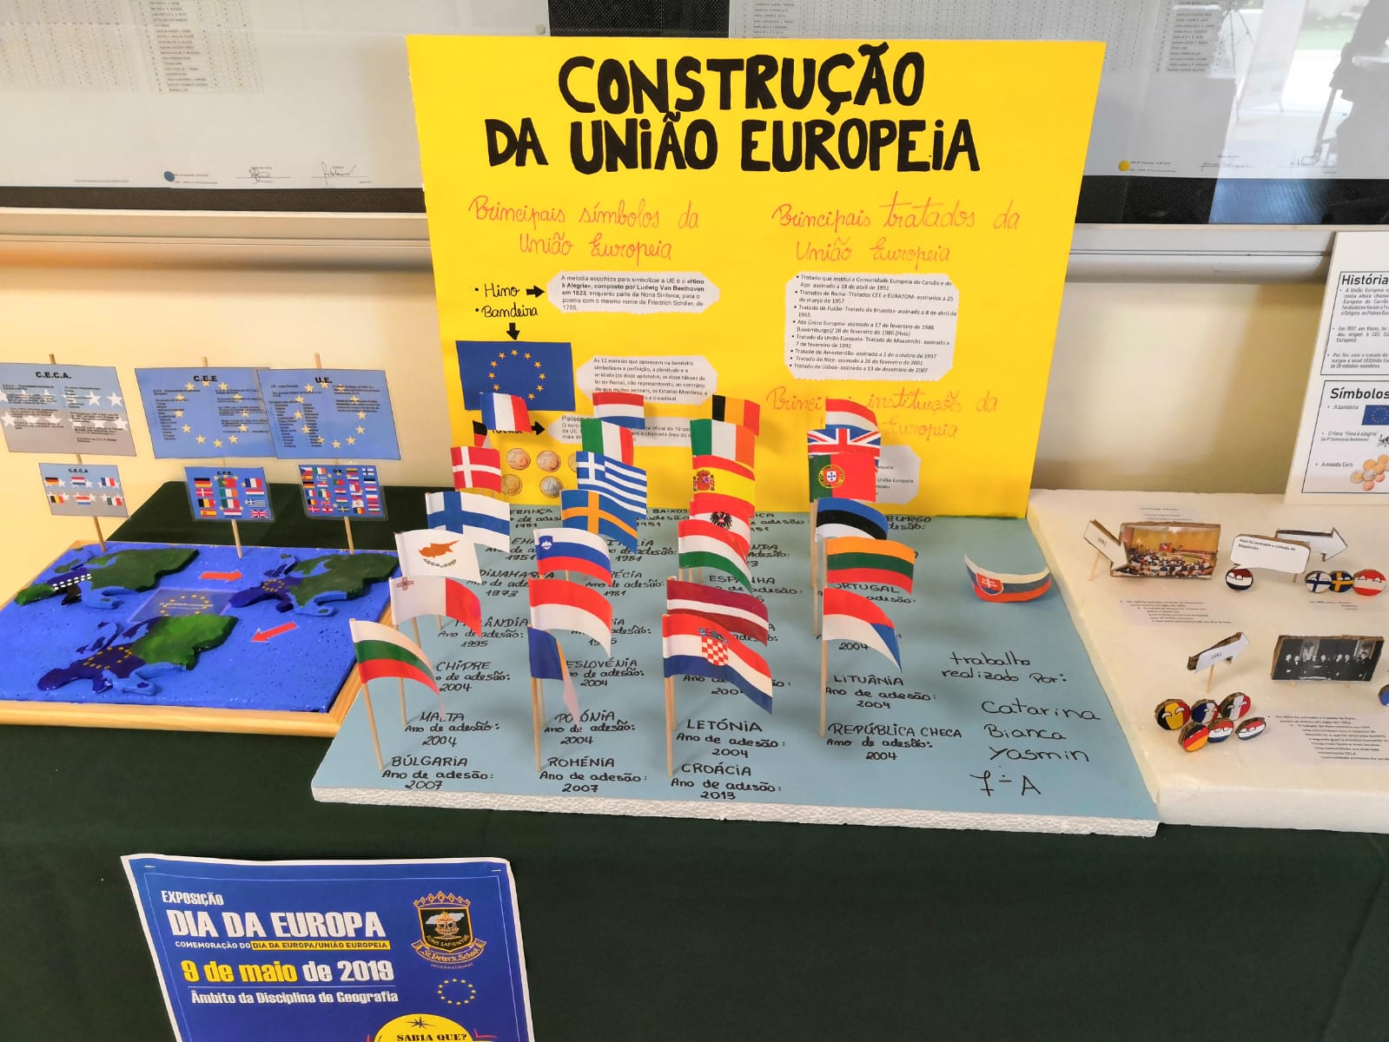
MOBILITA STÍNOVÁNÍ – PORTUGALSKO I
St.Peter´s international school, Palmela
Soukromá mezinárodní škola, aplikuje CLIL metodu, vyučuje předměty v AJ a NJ
http://www.st-peters-school.com/

Slide 6
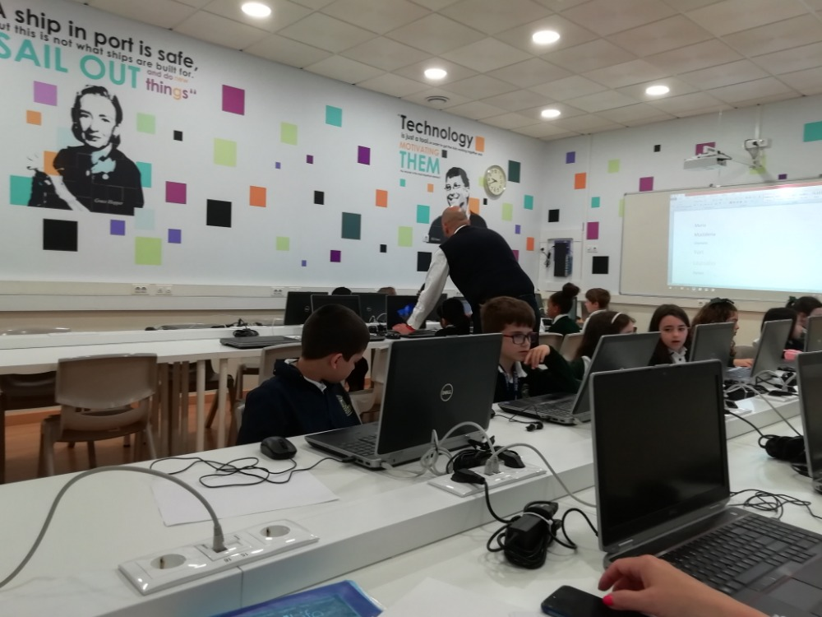
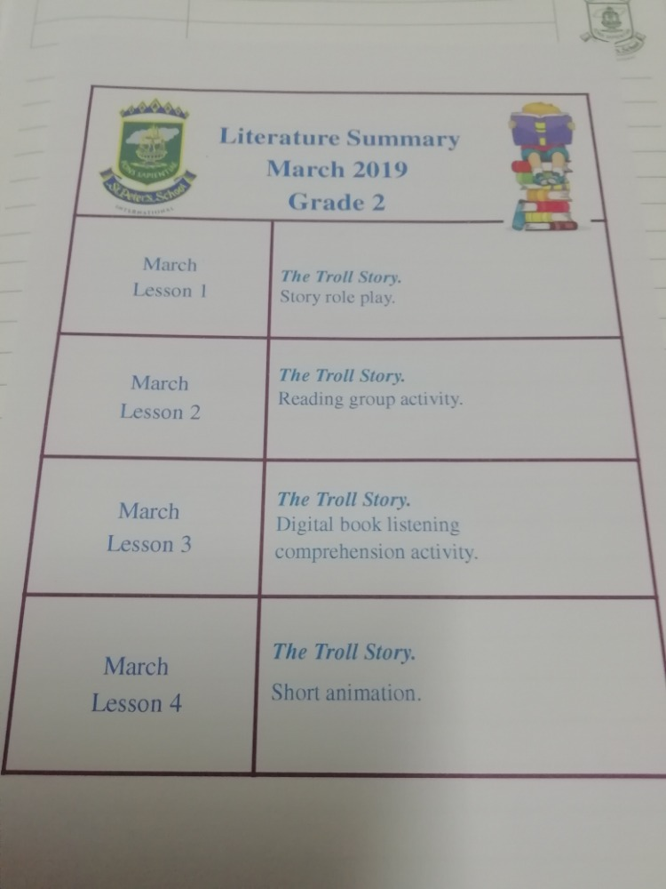
MOBILITA STÍNOVÁNÍ – PORTUGALSKO II
St.Peters-international school, Palmela
Soukromá mezinárodní škola, aplikuje CLIL metodu, vyučuje předměty v AJ a NJ
http://www.st-peters-school.com/

Slide 7
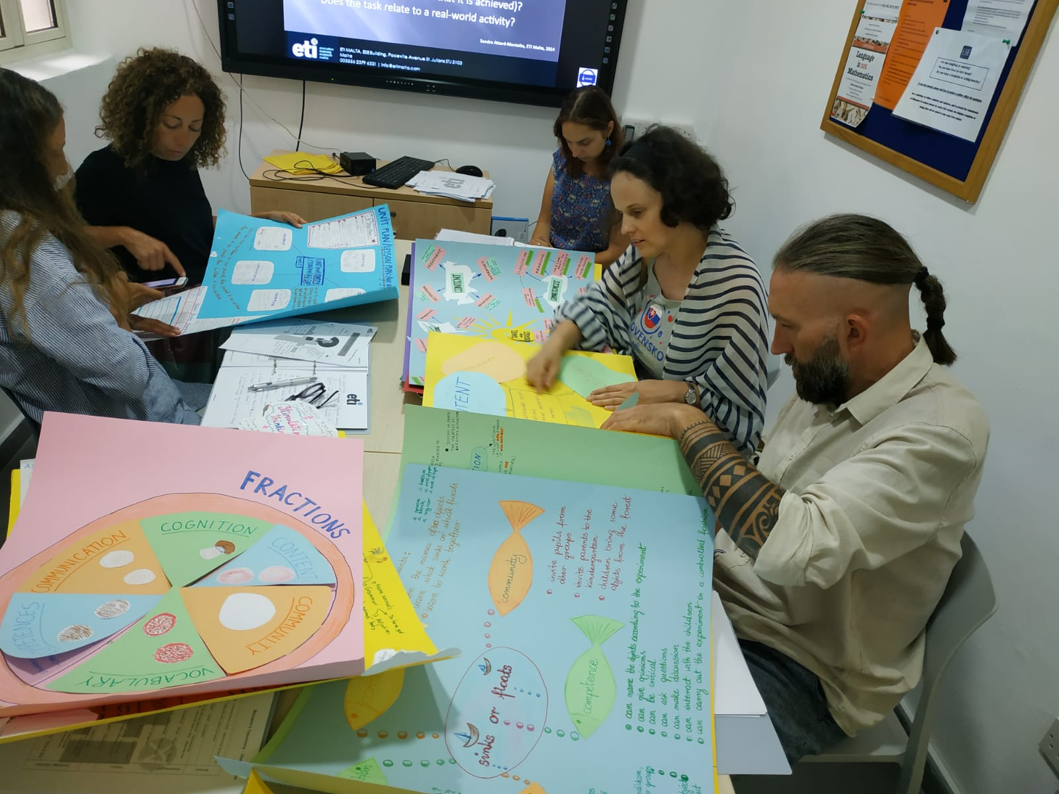
MOBILITA – JAZYKOVO-METODICKÝ KURZ (Malta)
1 Kurz zajišťovala agentura: Albion, 1 kurz zajistila koordinátorka přímým kontaktem se zahraniční školou ETI Malta
2 jazykovo-metodické kurzy:
CLIL and ICT tools
CLIL + General English course

Slide 8
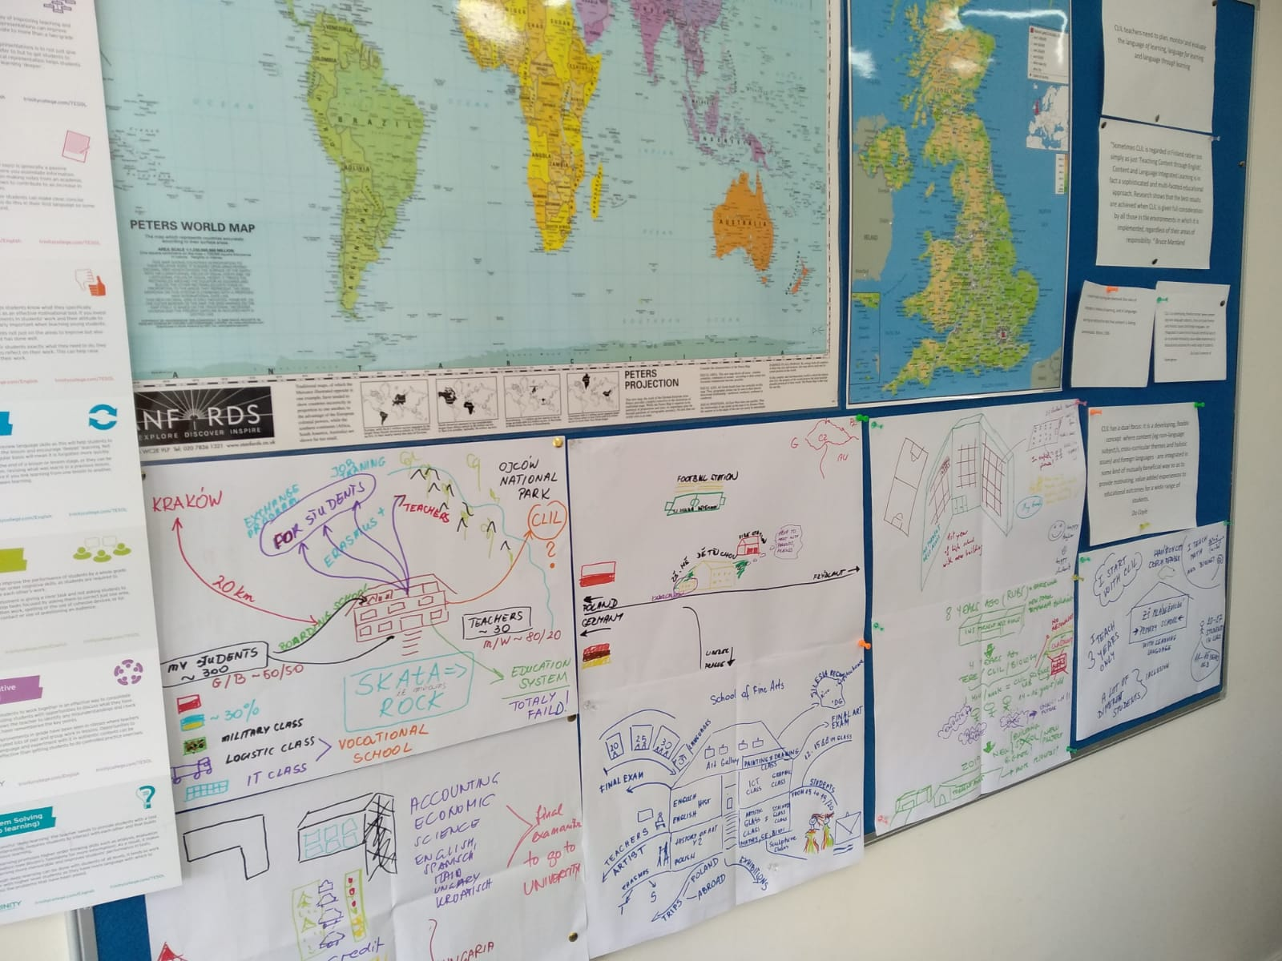
MOBILITA – JAZYKOVO-METODICKÝ KURZ (Velká Británie - Brighton)
English language centre: Metodický kurz se zaměřením na CLIL
Kurz zajistila agentura: Albion, Jihlava

Slide 9
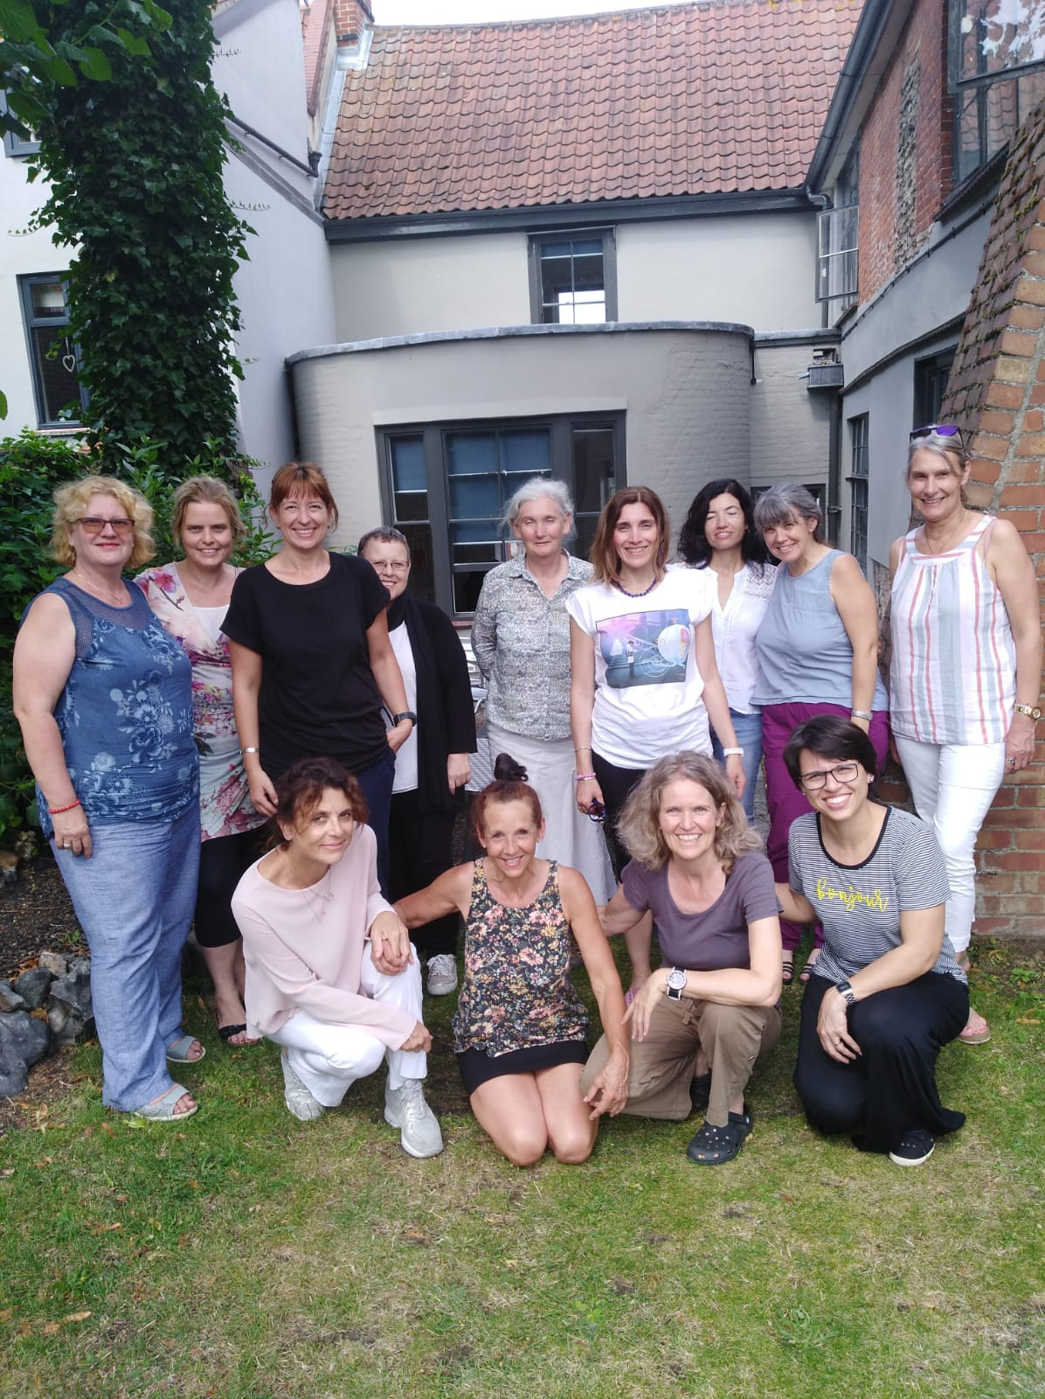
MOBILITA – JAZYKOVO-METODICKÝ KURZ (Velká Británie - Norwich)
NILE school: British literature and Contemporary English
Kurz zajištěn přímým kontaktem se školou dle výběru účastnice mobility

Slide 10
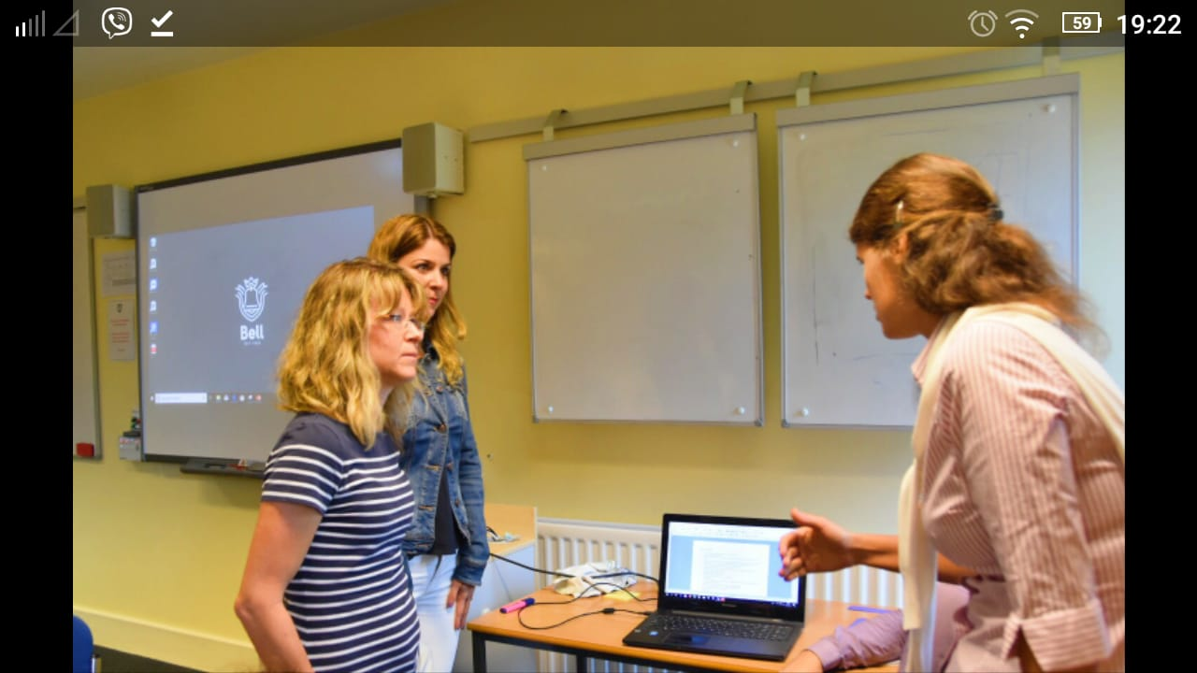
MOBILITA – JAZYKOVO-METODICKÝ KURZ (Velká Británie - Cambridge)
BELL School: How to become a teacher trainer
Kurz zajistila agentura: Jazyky v zahraničí, Kutná Hora

Slide 11
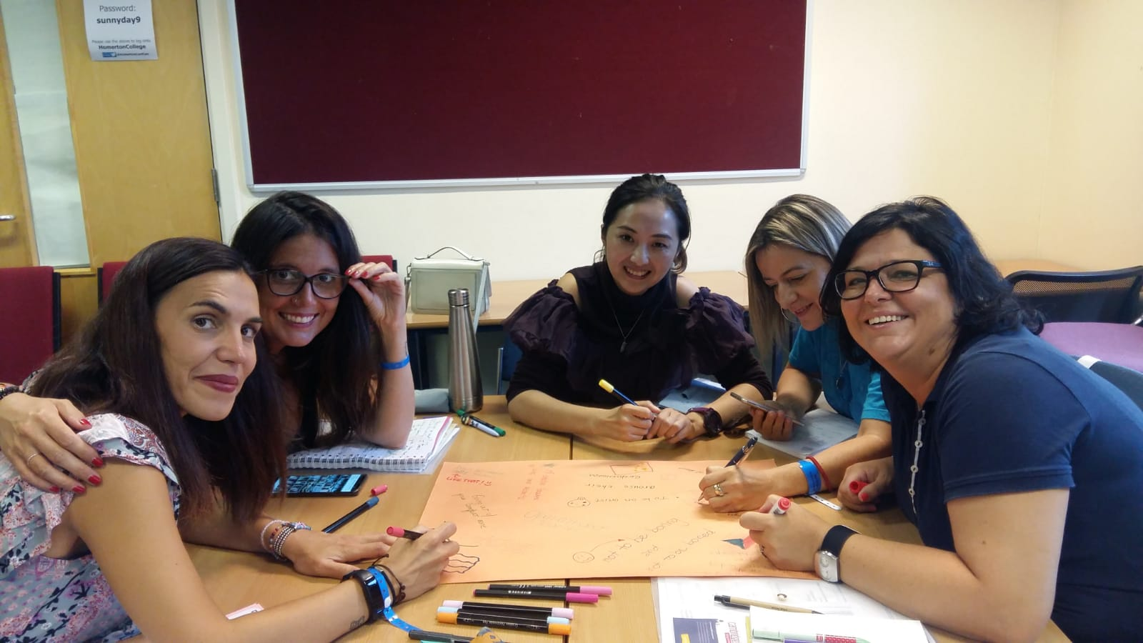
MOBILITA – JAZYKOVO METODICKÝ KURZ (Velká Británie - Cambridge)
BELL School: Creativity in the classroom
Kurz zajistila agentura: Jazyky v zahraničí, Kutná Hora

Slide 12
DISEMINACE PROJEKTU
Sdílení získaných zkušeností v rámci metodických sdružení
a předmětových komisí
Prezentace aktivit projektu mezi rodičovskou veřejností
Publikace v tisku (Radniční listy města Havířova – září 2019) a na webových stránkách školy
Výroční zpráva školy
Informace na poradě ředitelů základní škol v Havířově
Prezentace na metodických seminářích (několik pedagogických pracovníků školy je rovněž lektory DVPP v oblasti metodiky výuky cizích jazyků)
Zapojení do Erasmus days – 11.říjen 2019 (celoškolní akce)

Slide 13
DOPADY PROJEKTU
Implementace nových metod do výuky
Budování kontaktní sítě pro spolupráci se zahraničními kolegy/školami
Rozšíření povědomí o metodě CLIL mezi pedagogy školy a uvedení metody do praxe zejména na 1.stupni ZŠ
Plánování a realizace etwinningových aktivit
Pokračování jazykové přípravy u pedagogů „nejazykářů“, kteří zahájili CLIL metodu ve své třídě – zvýšení jejich jazykových kompetencí, prohloubení jazykových znalostí u vyučujících cizích jazyků
Příprava na realizaci nového projektu v rámci programu Erasmus+
2019-1-CZ01-KA101-060707 pod názvem CLIL today, CLIL every day
Mgr. Jindřiška Jurčková, Mgr. Dagmar Csatová – koordinátorky projektu
Kontakt: jindriska.jurckova@zsmladeznicka.cz
dagmar.csatova@zsmladeznicka.cz

